Slide 1

Curso de Desarrollo Web
Introducción al desarrollo web y a html

Slide 2
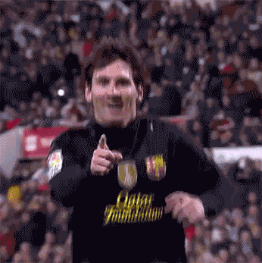

¡Hola Desarrolladores Web!

Slide 3

La Magia del Desarrollo Web
El desarrollo web es más que un simple código, es creatividad que conecta al mundo, es el puente entre las ideas y la realidad, y la huella digital que dejamos en cada proyecto.

Slide 4




¿Te has preguntas que pensaron los creadores de las siguientes paginas?

Slide 5

Metas del curso:
Entender los lenguajes de marcas (HTML) .
Aprender a estructurar una pagina web.
Darle diseño a una pagina web (CSS).
Crear paginas responsivas (Esto lo hará el estudiante).
Hostear una pagina web.
Introducción a JavaScript.
Venderme su idea de pagina web.

Slide 6


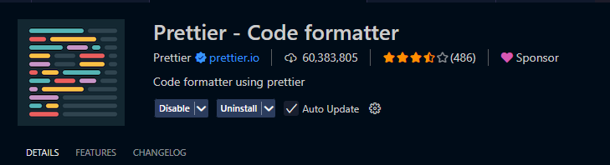
Framework a necesitar

Slide 7

¿Qué es HTML?
El lenguaje HTML sirve para describir la estructura básica de una página y organizar la forma en que se mostrará su contenido, además de que HTML permite incluir enlaces hacia otras páginas o documentos.

Slide 8
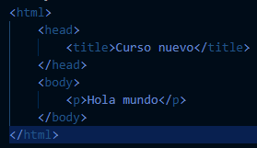
Etiquetas principales
Es la cabecera la pagina web
HTML encapsula todo!
Es el cuerpo de la pagina web

Slide 9
Etiquetas (Tags) básicos
<Title>: Dar titulo a la pagina.
<p>: Escribir un párrafo.
<h1> <h6>: tamaño de letra.
<br>: Salto de línea.
<pre>: texto preformateado, Mantiene los espacios en blanco, tabulaciones y saltos de línea tal como están en el código.
<mark> Texto resaltado.
<em> Texto en cursiva con énfasis semántico.

Slide 10
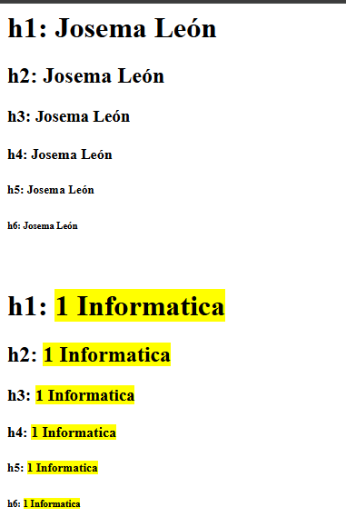
Reto 1:
Crear una pagina con titulo “Tamaño de titulos y texto resaltado ” y hacer pw (pagina web) igual a la imagen, considerer utilizar: <h1> a <h6>, <mark> y <br>

Slide 11
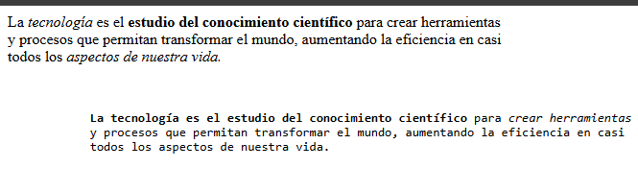
Reto 2:
Para el siguiente reto, emular la siguiente pagina con los conocimientos obtenidos:
Considerar utilizar:
<b> (negrita)
<em> (cursiva)
<p> , <pre>
<br> (salto de linea).

Slide 12

Imágenes en Desarrollo Web
Ya sabemos que en todas las paginas web tienen imágenes o ilustraciones, pero ¿Sabes como insertarlas o representarlas en tus proyectos web?

Slide 13
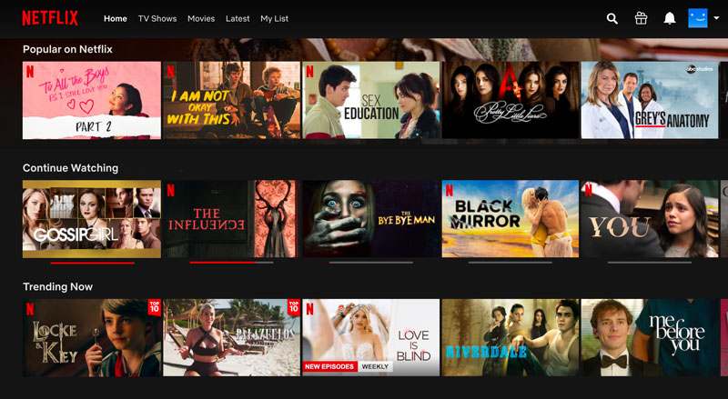
Ejemplo: Inicio de Netflix

Slide 14
Tag para insertar imagen
<img>: se usa para insertar imágenes en una página web. Es un elemento vacío, es decir, no tiene una etiqueta de cierre, y requiere dos atributos obligatorios: src, que especifica la ruta o URL de la imagen, y alt, que proporciona un texto alternativo para la imagen en caso de que no se cargue o para lectores de pantalla.
Atributos adicionales:
Width: Ancho de la imagen.
Height: Altura de la imagen.

Slide 15
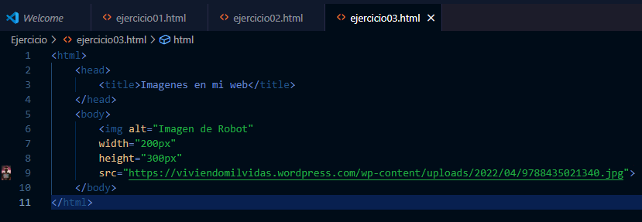
Ejemplo:
Ancho y Altura
Dirección URL o link donde se encuentra la imagen.

Slide 16
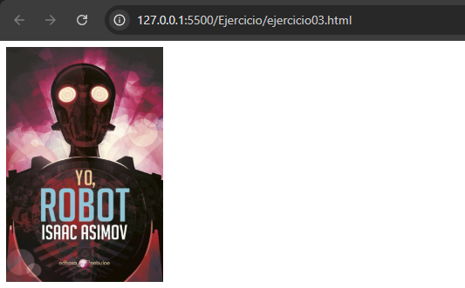
Resultados

Slide 17
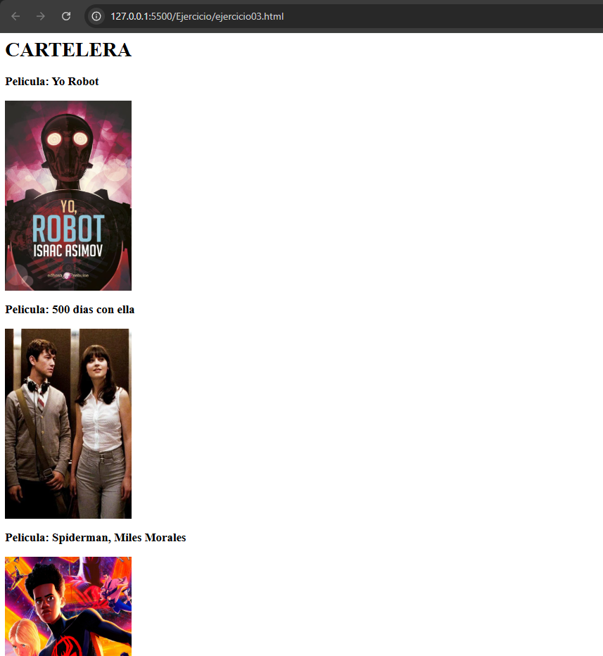
Reto 3: Crearme una cartelera con 3 películas diferentes.

Slide 18


Reto 4:
Crearme una playList de 3 canciones que más les gustes.

Slide 19
¿Qué es CSS?

